Slide 1
UNIDAD 1 y 2
JTP Ing. Consuelo Gómez

Slide 2
Para poder establecer una comunicación identifique las partes que intervienen en la misma. Explique de manera sencilla como se realiza la transmisión de datos.

Slide 3
Sistema de comunicación
EMISOR
RECEPTOR
CANAL/MEDIO

Slide 4
De acuerdo al sentido de la transmisión dé algunos ejemplos de cada uno de ellos, simplex, half duplex y dúplex

Slide 5
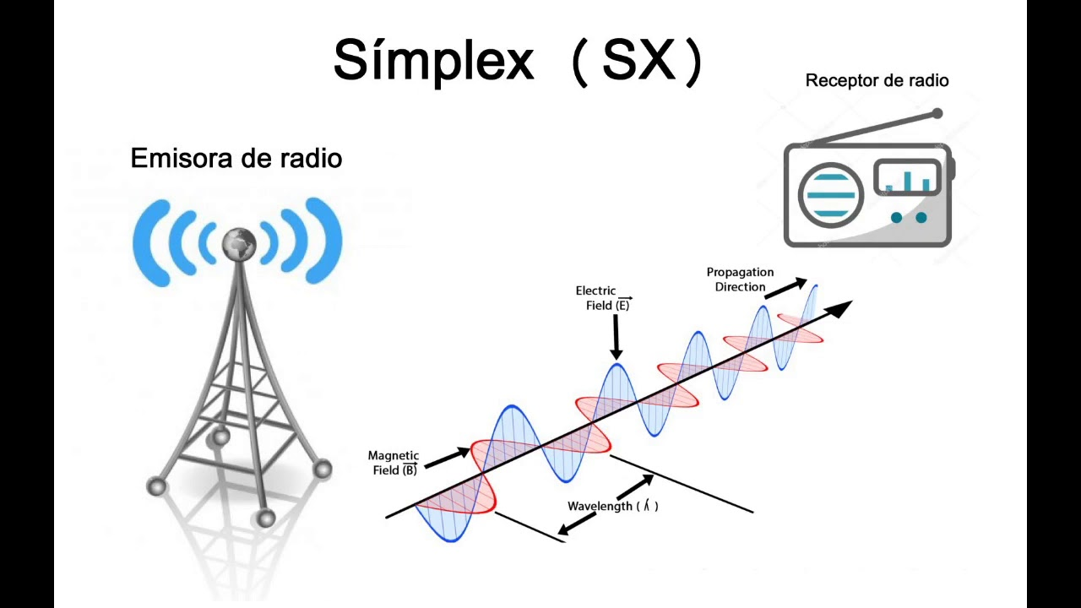
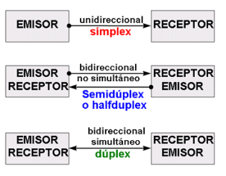
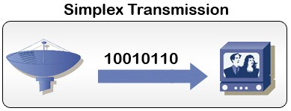
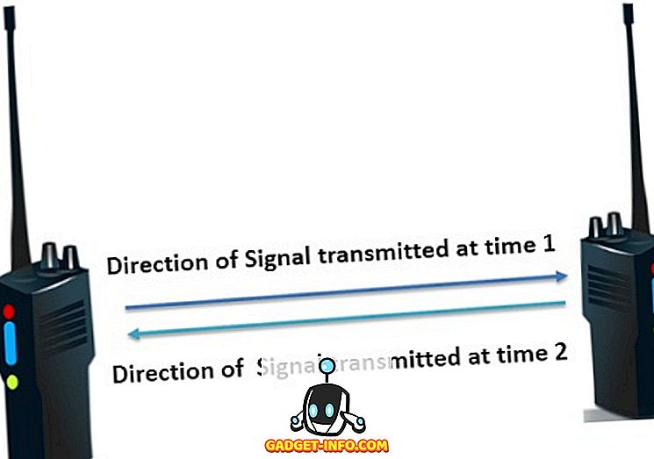
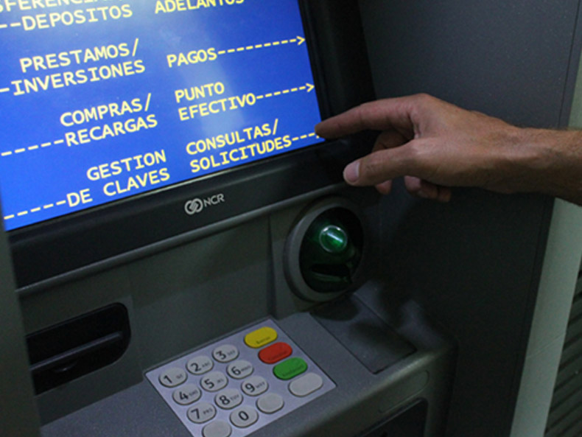

SENTIDO DE LA TRANSMISIÓN

Slide 6
Mencione las diferencias entre una transmisión sincrónica y una asincrónica.

Slide 7
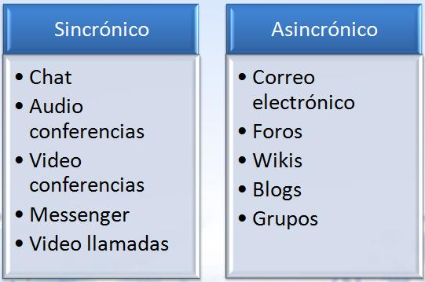
FORMA DE SINCRONIZACIÓN

Slide 8
¿Cuáles son las características principales de las redes de difusión y de las redes punto a punto?

Slide 9
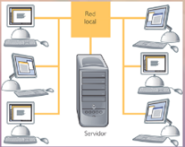
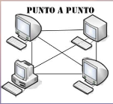
REDES DE DIFUSIÓN – REDES PUNTO A PUNTO

Slide 10
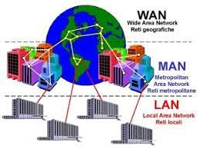
Ubicación geográfica

Slide 11
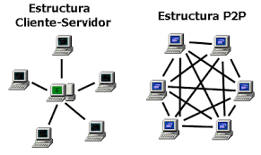
Forma de compartir recursos

Slide 12
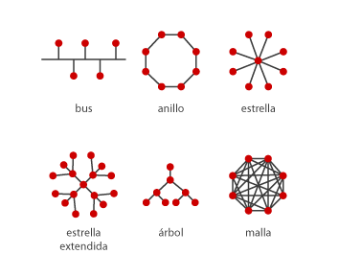
TOPOLOGIAS

Slide 13
En una institución educativa tienen una sala de computadoras, donde los alumnos realizan sus clases prácticas de computación. En total son 40 máquinas, un servidor, en el que se encuentran instaladas las aplicaciones que los alumnos deben correr para realizar las prácticas y además la red tiene un switch para interconectar todos los dispositivos antes mencionados.
  a. Grafique un plano de la instalación
  b. Clasifique la red según:
    i. Ubicación geográfica
    ii. Forma de compartir los recursos
    iii. Topología

Slide 14
Una obra social “Mejor salud” ubicada en San Salvador de Jujuy tiene su casa central en calle Alvear 969, donde tiene 10 empleados cada uno de ellos tiene una pc, cuenta también con un servidor de aplicaciones, un switch para interconectar a todos los usuarios. Debido a la gran cantidad de nuevos afiliados decidió abrir dos nuevos puntos de atención, una situada en la calle Av. Almirante Brown 1589 los requerimientos son los siguientes: 5 empleados , cada uno tiene una máquina conectada a la red deberán correr las aplicaciones de casa central. La otra sucursal queda en Av. Marina Vilte 1230 que tiene los mismos requerimientos la sucursal de Av. Almirante Brown.
  Grafique la ubicación que las redes y la vinculación entre ellas
  Identifique la ubicación geográfica, forma de compartir recursos, las topologías implementadas

Slide 15
Una compañía minera internacional tiene proyectos de explotación ubicados en Canadá, República Dominicana, Brasil, Argentina y Australia. En cada uno de esos países tiene desarrollado instalaciones de redes en cada una de ella con 1000 usuarios, y todos los proyectos están vinculados entre sí, tienen instalado un sistema de video conferencias que utilizan los jefes de proyectos con el directorio de la compañía en reuniones mensuales, los jefes de proyecto también la usan entre los diferentes proyectos para compartir algunas experiencias, solucionar problemas, también para realizar capacitaciones del personal.
  Realice un esquema de las vinculaciones de la compañía
  Justifique la respuesta de cada opción que elija la red de acuerdo a la ubicación geográfica, forma de compartir recursos y topología.

Slide 16
Funciones básicas de los protocolos.
es el conjunto de reglas (semánticas y sintácticas) que gobiernan la comunicación entre entidades de un misma capa.
El protocolo de la capa N intercambia información con su homóloga en la máquina destino, de cara a proporcionar los servicios asignados a esa capa.
Hará uso de los servicios que proporciona la capa anterior.

Slide 17
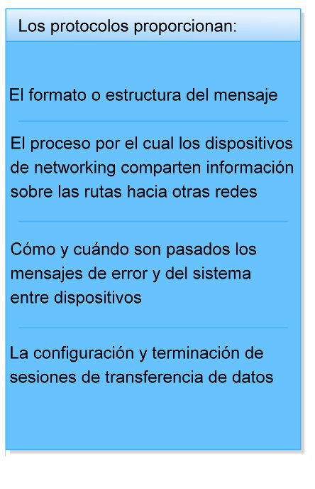
Protocolos de red
Los protocolos de red se usan para permitir que los dispositivos se comuniquen con éxito

Slide 18
Capas, protocolos e interfaces
Los datos no se transfieren desde una capa N de una máquina a la otra
Cada capa pasa los datos y la información a la capa inmediatamente inferior,
Llega a la capa mas baja. Debajo de esa capa se encuentra el medio físico a través del cuál se efectúa la comunicación real.

Slide 19
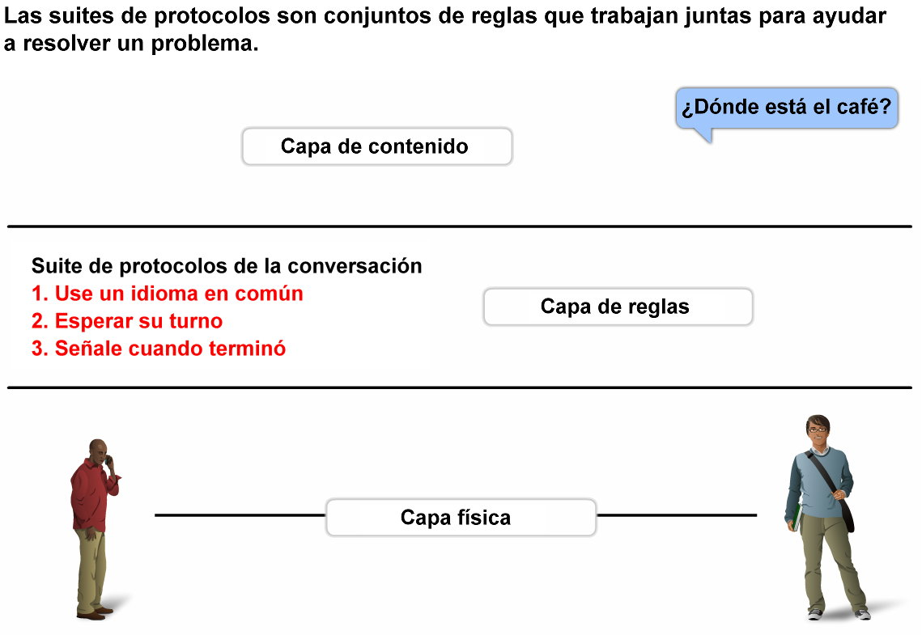

Slide 20
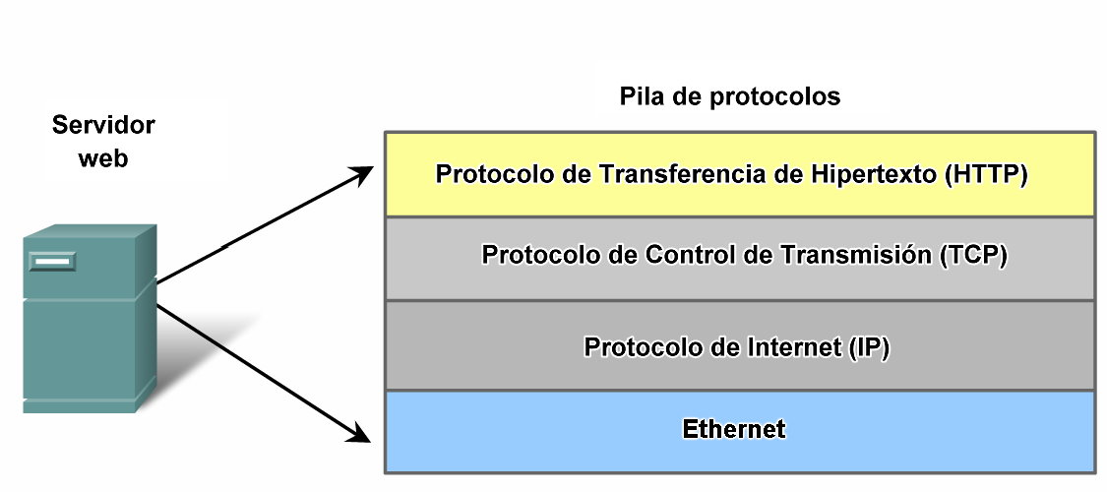

Slide 21
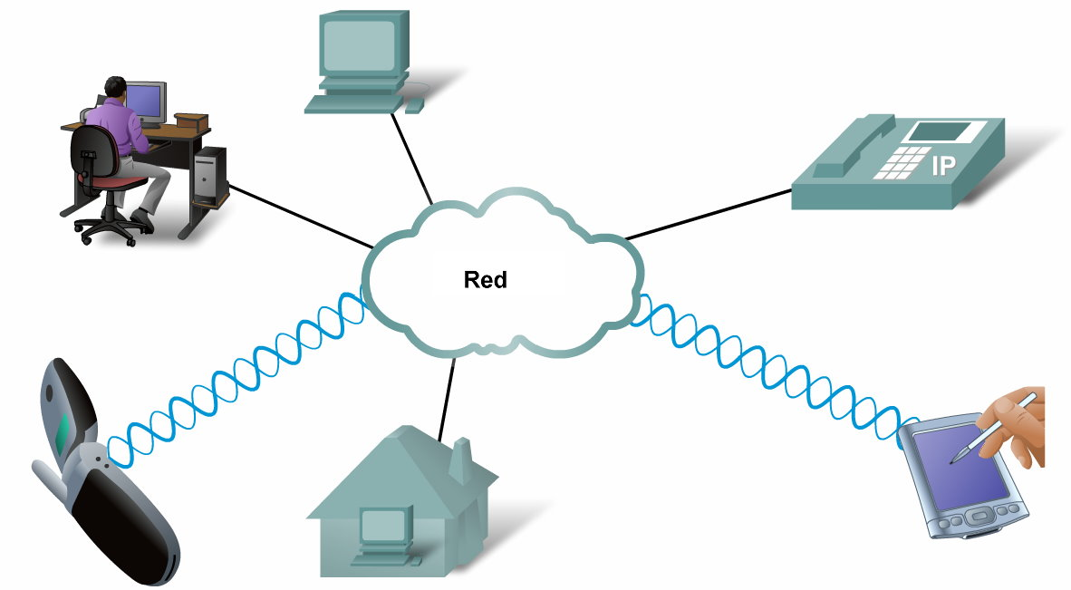
Protocolos de tecnología independiente
  Muchos tipos diversos de dispositivos pueden comunicarse usando el mismo conjunto de protocolos. Esto es porque los protocolos especifican funcionalidad de la red, no la tecnología subyacente para soportar esta funcionalidad.

Slide 22
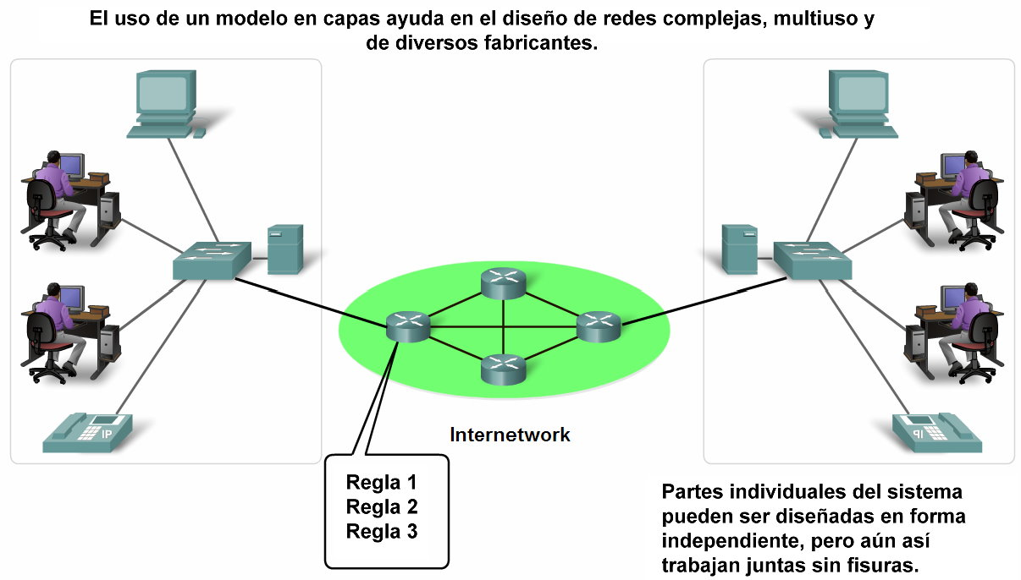
Beneficios de usar un modelo en capas
Los beneficios incluyen:
    ayuda en el diseño del protocolo
    fomenta la competencia entre proveedores
    los cambios en una capa no afectan a las otras capas
    proporciona un lenguaje común

Slide 23
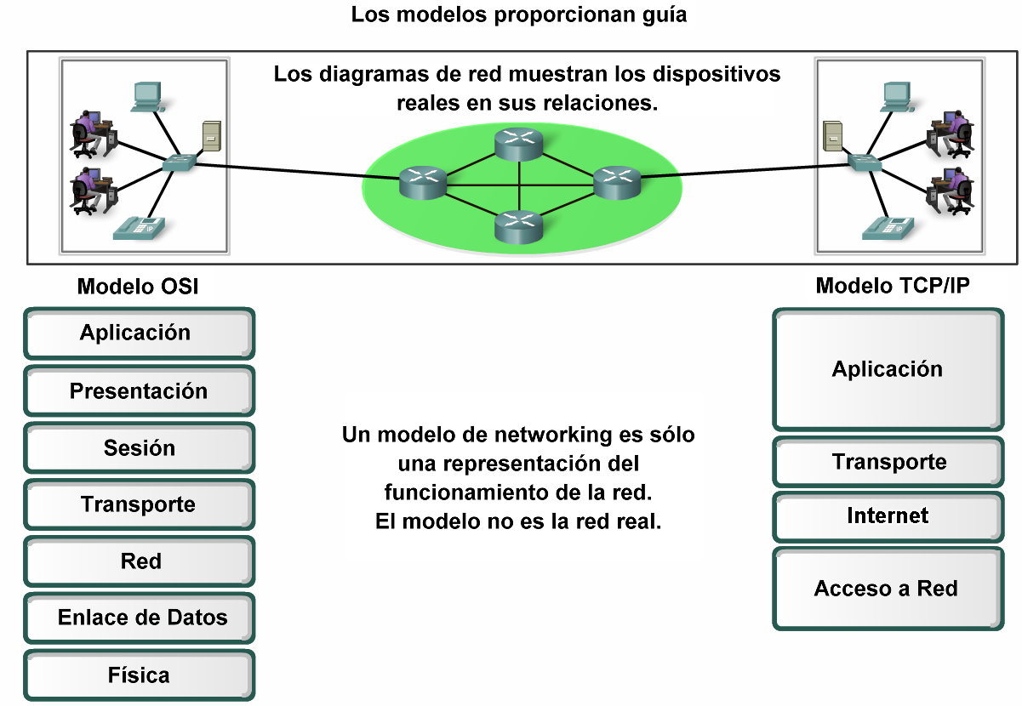
Capas con el modelo TCP/IP y OSI
Modelos de protocolo y de referencia
  Un modelo de protocolo
  proporciona un modelo
  que concuerda con la
  estructura de una suite de
  protocolos en particular.
  Un modelo de referencia
  proporciona una referencia
  común para mantener la
  consistencia dentro de
  todos los tipos de
  protocolos y servicios
  de red.

Slide 24
Protocolos
Frame Relay
ATM
LAP-B L2TP
OSPF
Net Bios H 323 H324 SPDY
BOOTP
Física
Enlace
Red
Transporte
Sesión
Presentación
Aplicación

Slide 25
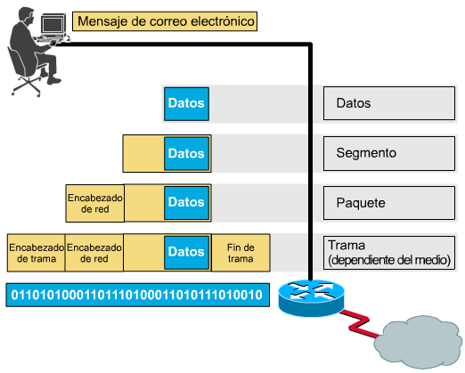
Las unidades de datos de protocolo (PDU) y el encapsulamiento

Slide 26
Comunicaciones de Igual a Igual
La capas se comunican usando su propia PDU. Por ej., la capa de red del origen y destino son iguales y usan los “paquetes” para comunicarse respectivamente. (Peer-to-Peer)

Slide 27
SDU (Unidad de Datos del Servicio): son los datos que necesitan la entidades N para realizar funciones del servicio pedido por la entidad N+1
N-ICI (Información de Control de Interfaz): información intercambiada entre una entidad N+1 y una entidad N para coordinar su operación conjunta. ´

Slide 28
APLICACIÓN
DATOS
PRESENTACIÓN
SESIÓN
TRANSPORTE
ENC. 4
DATOS
RED
ENC. 3
ENC. 4
DATOS
ENLACE DE DATOS
ENC. 2
ENC. 3
ENC. 4
DATOS
T
FÍSICA
100010100111101010101001010100010101001010101

Slide 29
FRAGMENTACIÓN
Host 1
Router 1
Host 2

Slide 30
¿Existen otras arquitecturas de protocolos alternativas a OSI y TCP/IP?
En un protocolo de comunicaciones, qué función cumplen las cabeceras. ¿Cómo se podría implementar un protocolo sin éstas?

